Slide 1


Slide 2
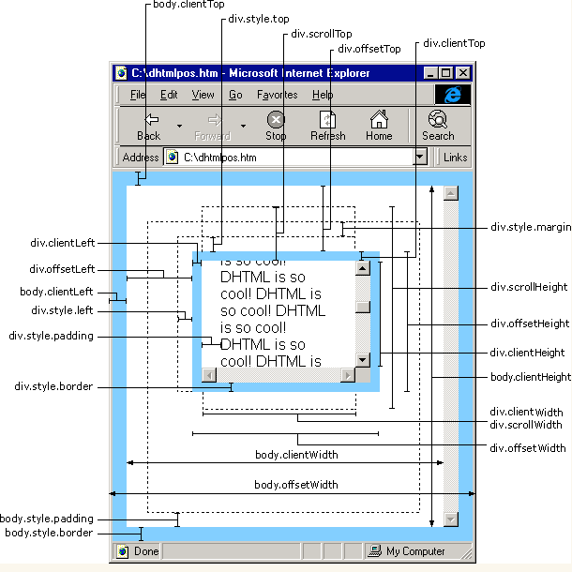
珠峰培训-前端全栈开发公开课
[八年专注、有口皆碑]
JS中的盒子模型属性
1.盒子模型13个属性
client/offset/scroll[top/left/width/height]
offsetParent
2.封装get/set/setGroupCss
3.完成回到顶部或者跑马灯案例

